Slide 1

Муниципальное казенное дошкольное образовательное учреждение
Починковский детский сад № 8
Нижегородская область, Починковский муниципальный округ, с. Починки, ул. Советская, д. 11,
тел: (8-831-97) 5-21-92, e-mail: dou8_poch@mail.ru , сайт: mkdou8pohinki.nubex.ru
Проект «Знакомство с ДЫМКОВСКОЙ ИГРУШКОЙ.
Создание мини-музея»
(4-5 года)
Руководитель проекта: воспитатель Миронова Ю.А.
2025

Slide 2
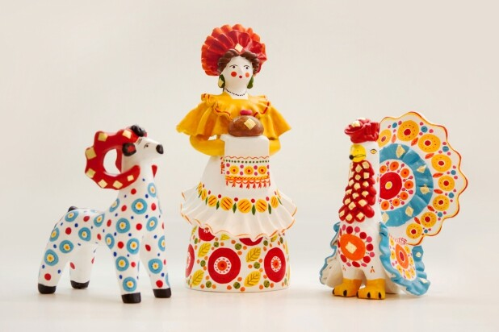
АКТУАЛЬНОСТЬ
Тип проекта: Познавательно-творческий, краткосрочный (3 месяца).
Участники проекта: Дети 4-5 лет, воспитатели группы, родители воспитанников.

Slide 3
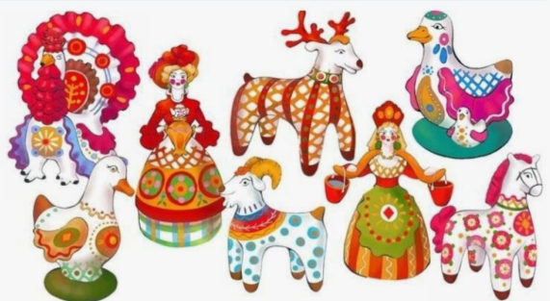
ЦЕЛИ И ЗАДАЧИ ПРОЕКТА
Цель: Формирование у детей 4-5 лет интереса к народному декоративно-прикладному искусству, знакомство с историей и особенностями дымковской игрушки, вовлечение родителей в образовательный процесс.
Задачи:
Для детей:
• Познакомить детей с дымковской игрушкой, ее историей и характерными особенностями (формой, цветом, орнаментом).
• Развивать сенсорное восприятие, мелкую моторику, творческое воображение и речь детей.
• Воспитывать интерес к народному творчеству и уважение к труду мастеров.
Для родителей:
• Повысить компетентность родителей в вопросах ознакомления детей с народным декоративно-прикладным искусством.
• Вовлечь родителей в совместную творческую деятельность с детьми.
• Создать условия для обмена опытом между родителями.

Slide 4
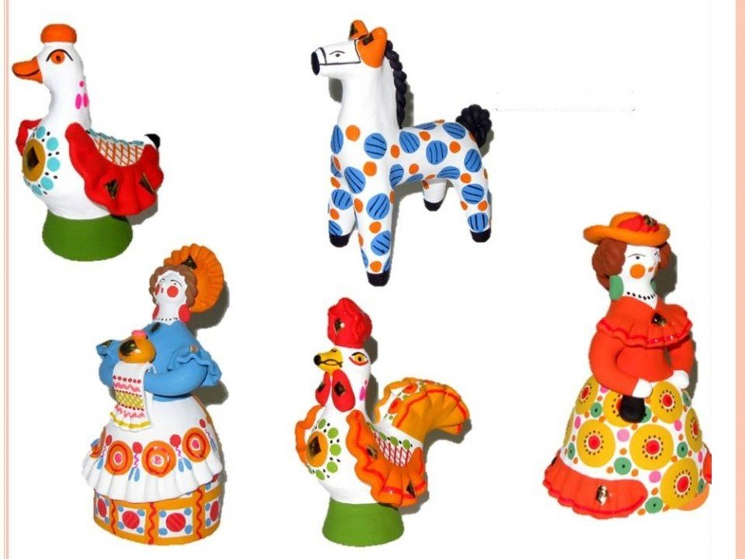
ЭТАПЫ РЕАЛИЗАЦИИ ПРОЕКТА
I. Подготовительный: (сентябрь)
Определение цели и задач проекта.
Подбор методической литературы, иллюстраций, наглядных пособий.
Подготовка материалов для творческой деятельности.
Разработка плана мероприятий.
Организация предметно-развивающей среды (дымковские игрушки, книги, раскраски).
Предложить родителям подготовить информацию о дымковской игрушке (история, мастера, интересные факты).

Slide 5
ЭТАПЫ РЕАЛИЗАЦИИ ПРОЕКТА
II. Основной (октябрь)
Познавательные занятия:
Беседа "Что такое дымковская игрушка?".
Рассматривание иллюстраций с изображением дымковских игрушек.
Чтение стихов и загадок о дымковской игрушке.
Просмотр презентации о дымковской игрушке.
Игровая деятельность:
Дидактические игры: "Найди пару", "Собери целое", "Узнай по описанию".
Сюжетно-ролевая игра "Магазин дымковских игрушек".
Подвижные игры: "Лошадки", "Козлик".
Творческая деятельность:
Рисование "Дымковская лошадка ".
Лепка из глины " Дымковская барышня " (совместно с родителями).
Аппликация «Дымковский козлик" (из цветной бумаги).
Работа с родителями:
Консультация для родителей "Как познакомить ребенка с народным декоративно-прикладным искусством".
Мастер-класс для родителей по лепке дымковских игрушек (совместно с детьми).
Конкурс на лучшую дымковскую игрушку, сделанную совместно с ребенком.

Slide 6
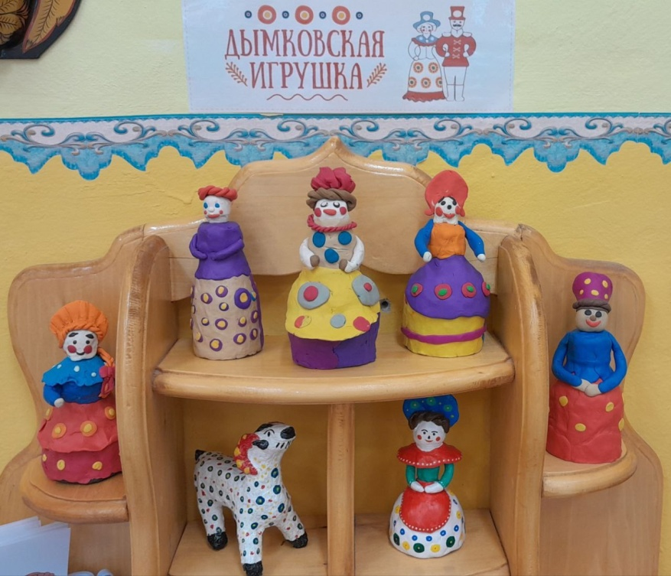
ЭТАПЫ РЕАЛИЗАЦИИ ПРОЕКТА
III. Заключительный: (ноябрь)
Оформление мини-музея "Дымковская игрушка".
Проведение итогового занятия-викторины "Что мы знаем о дымковской игрушке".
Оформление статьи в сообщество МКДОУ Починковский детский сад №8 https://vk.com/wall-216644609_6038

Slide 7
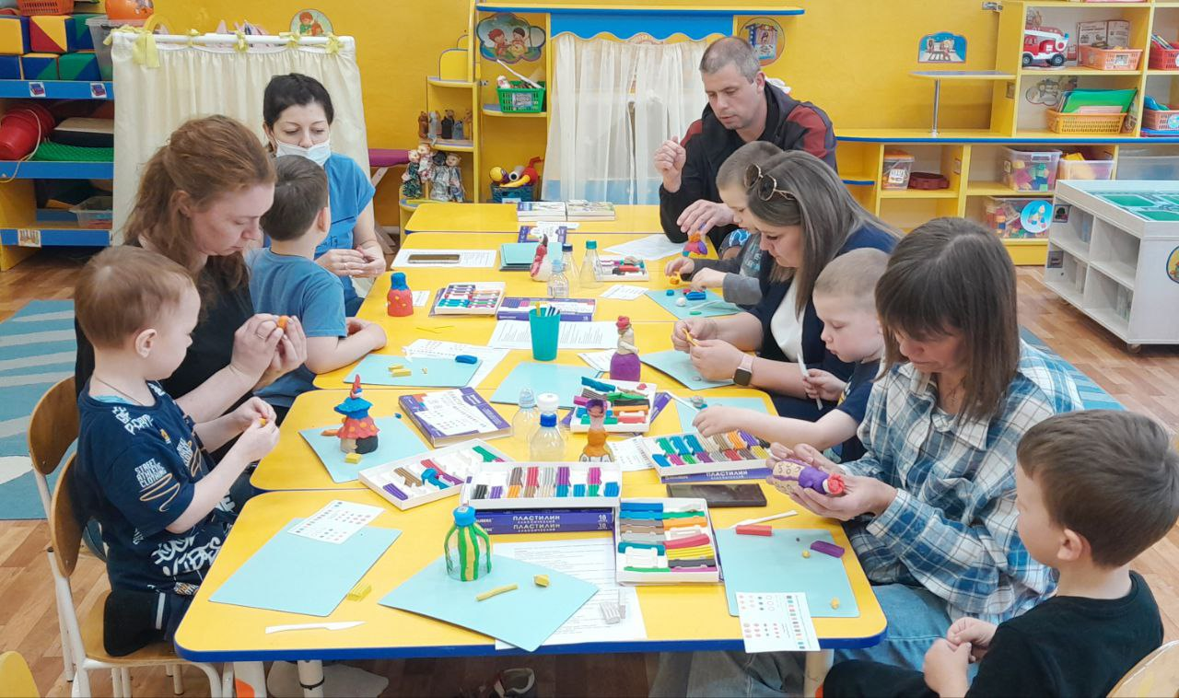

Slide 8
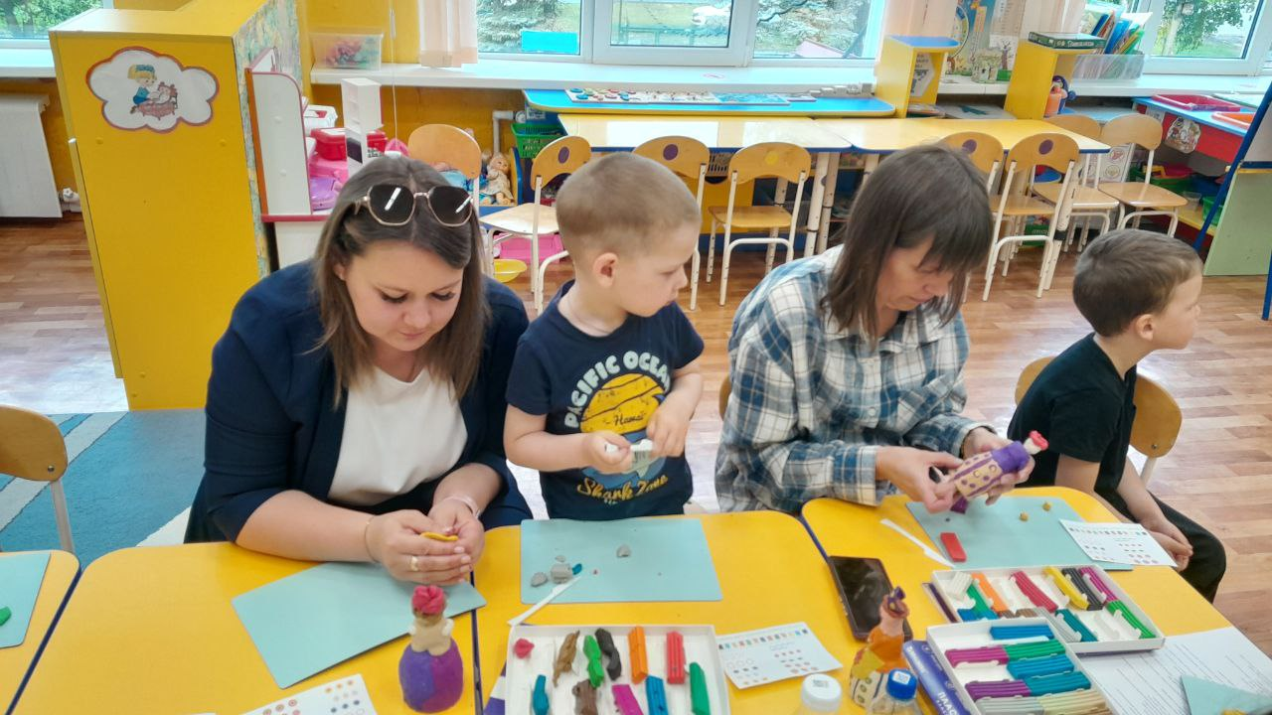
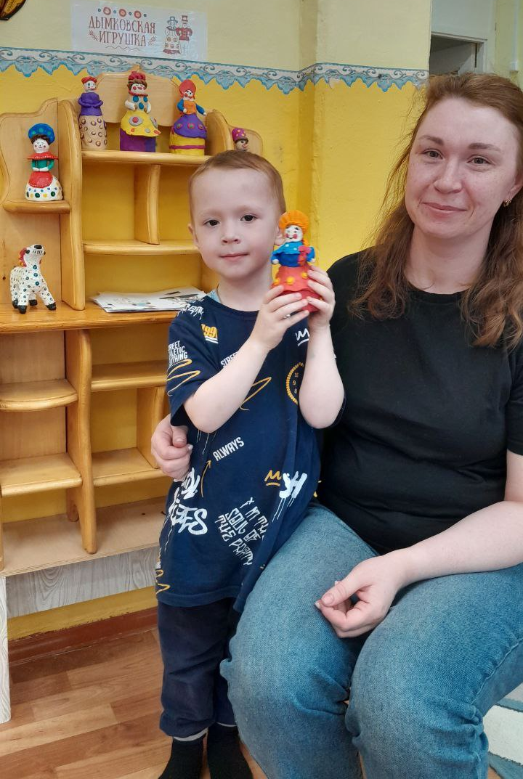

Slide 9

Этот проект позволил детям познакомиться с уникальным видом народного искусства, развить творческие способности и приобщиться к культурному наследию России, а также укрепить взаимодействие детского сада и семьи.

Slide 10
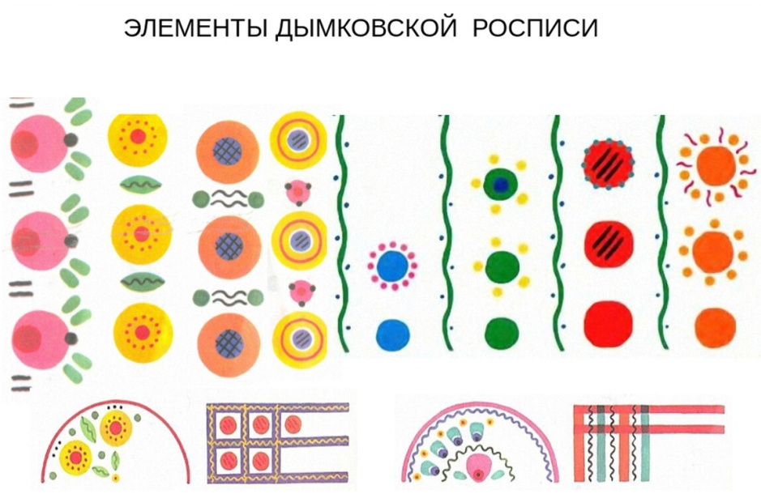
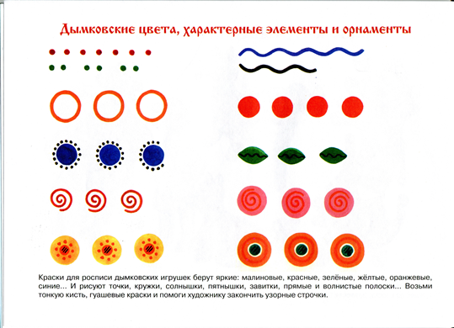
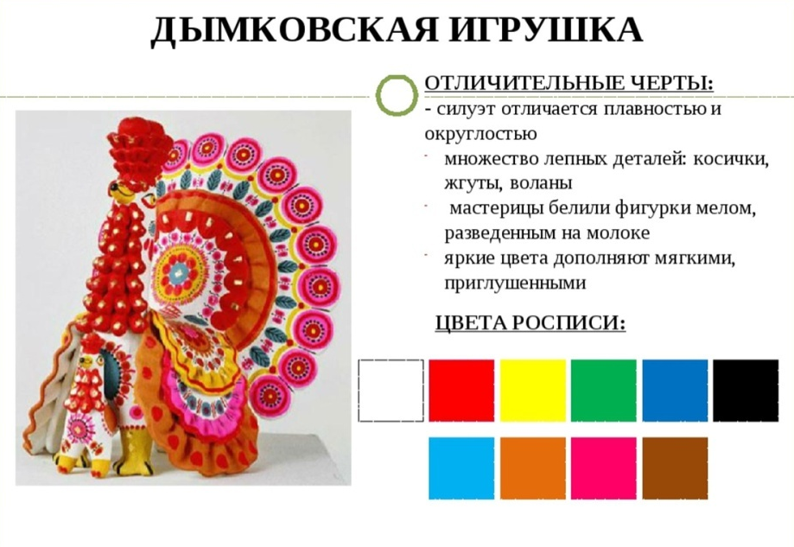
ОСОБЕННОСТИ ДЫМКОВСКОЙ РОСПИСИ

